Slide 1
안드로이드 빌드.
By icandoit

Slide 2
Cygwin설치
http://nwmsvn.nwinet.co.kr/svn/mobile/김태웅/김태웅-SK&LG 안드로이드 변환/LGT/optimal cygwin.zip

Slide 3
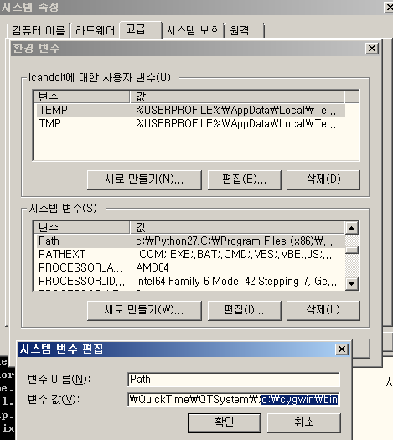
Cygwin 패스설정.

Slide 4
빌드가 안되면 http://cygwin.com/install.html에서 setup.exe를 설치한후 LGT에서 제공한 cygwin/lib만 덥우쒸우고 실행.

Slide 5
make_android.bat
작업폴더.
D:\svn\mobile\job\Stadium2011LGTAndroid_Fin
빌드환경 수정
GNUmakefileForAndroid.mk
ANDROIDNDK = D:/DEV/android-ndk-1.6_r1
WIPISDKROOT = D:/DEV/LGT_ANDROID
JAR = C:\j2sdk1.4.2_12\bin/jar.exe
빌드 실행.
make_android.bat
만약 빌드가 안되면 http://cygwin.com/install.html에서 setup.exe를 설치한후 LGT에서 제공한 cygwin/lib만 덥우쒸우고 실행.

Slide 6
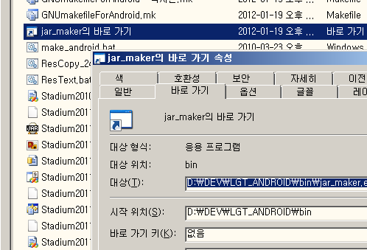
jar_maker 실행

Slide 7
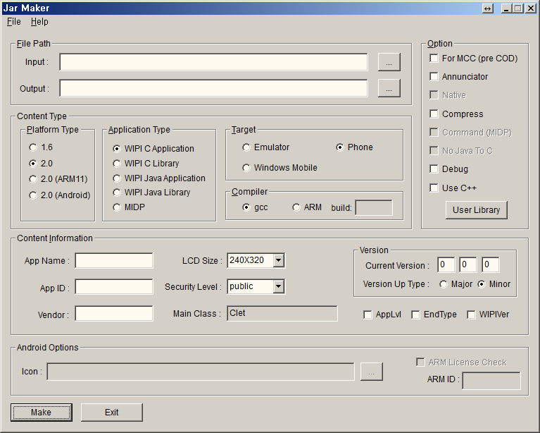
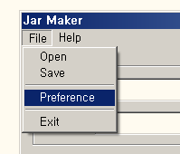
jar_maker 환경 세팅

Slide 8
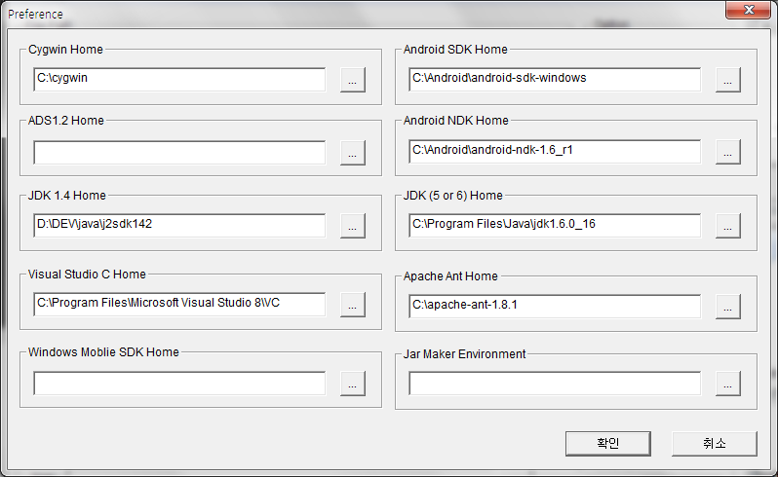
세팅예.

Slide 9
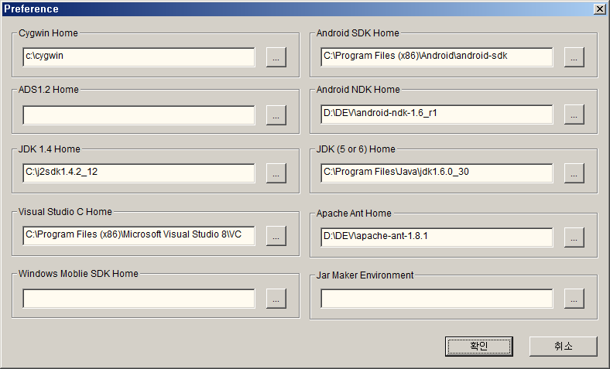
또는

Slide 10
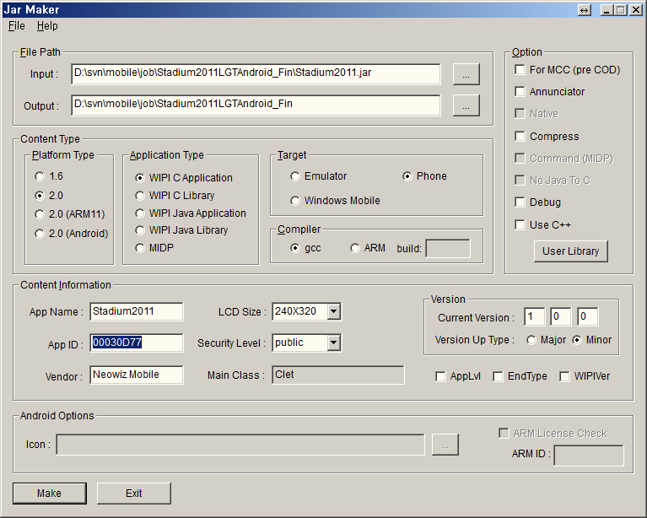

Slide 11
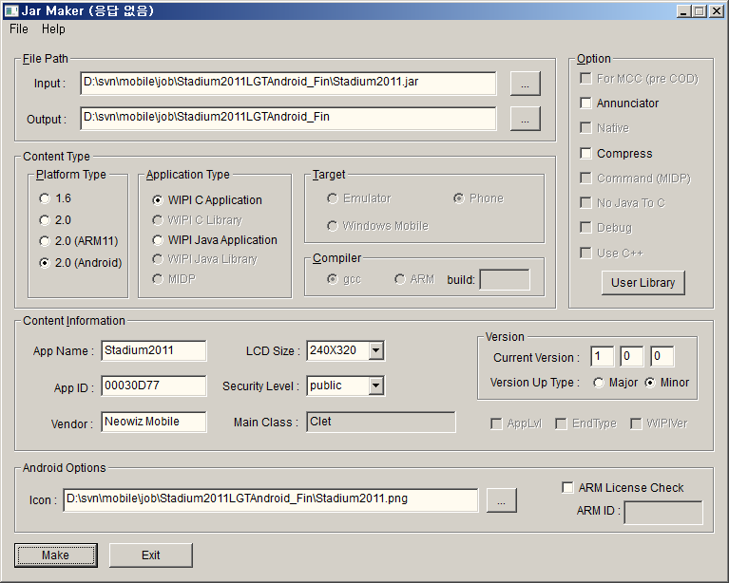

Slide 13
